Slide 1

CC 1002: Introducción a la Programación
Clase 20
Nelson Baloian, José A. Pino

Slide 2
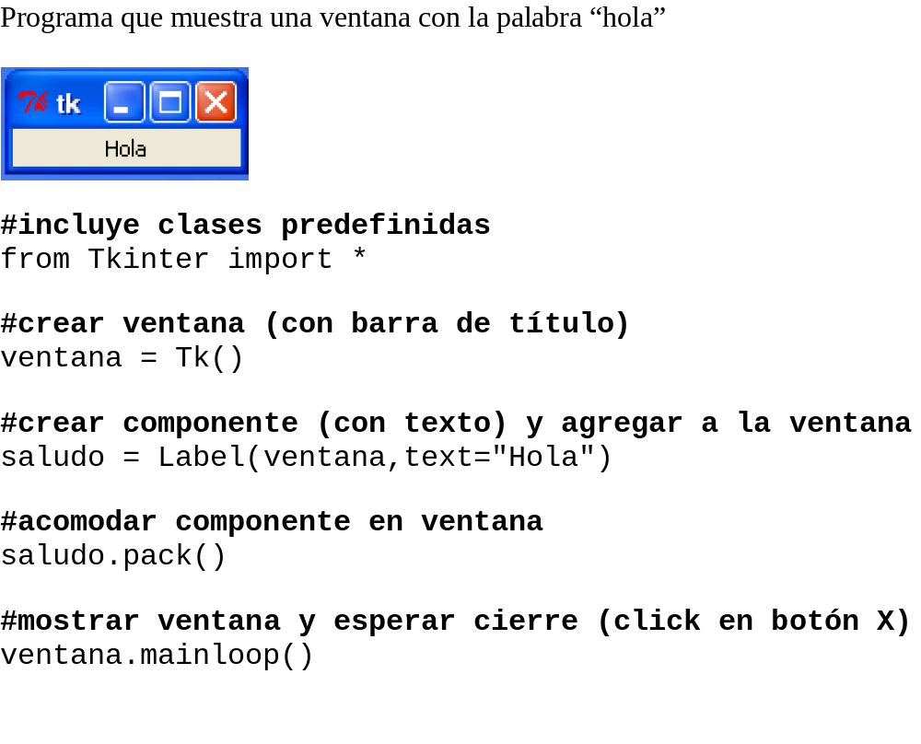

Slide 3
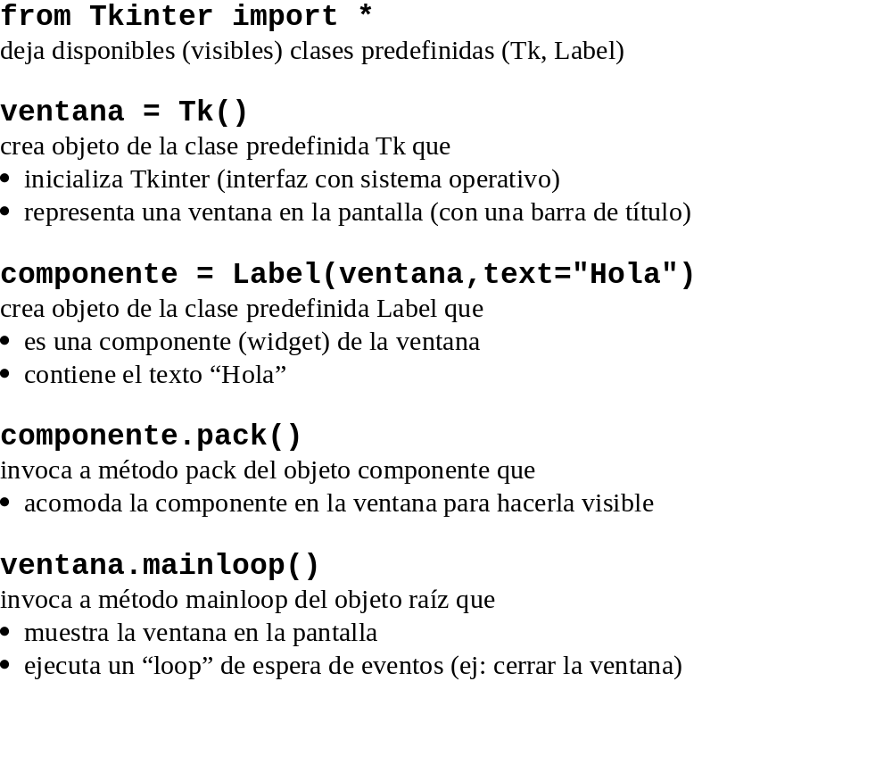
Notes:
Clase 12: Ventanas
J.Alvarez

Slide 4
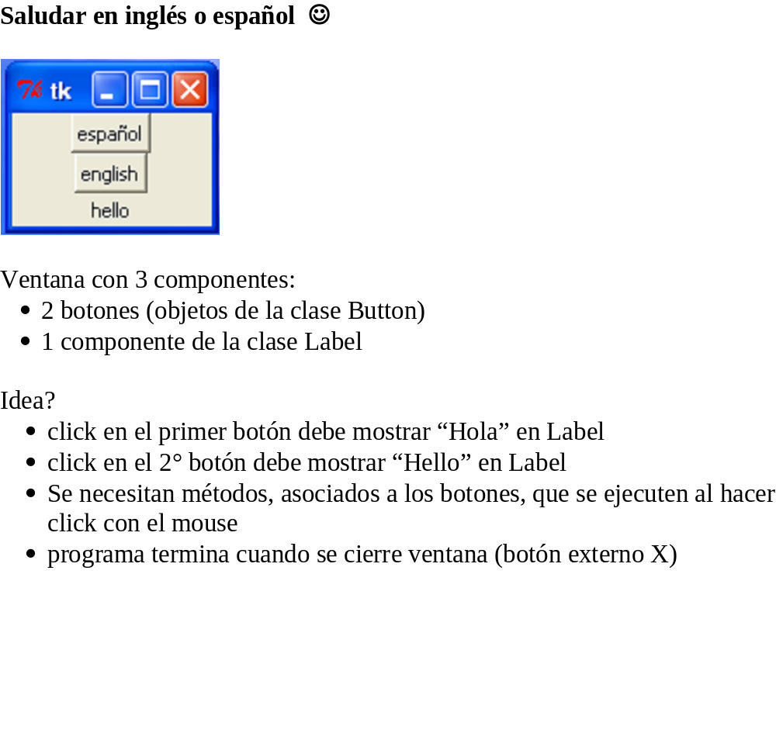

Slide 5
from Tkinter import *
#metodos que se ejecutan en caso de click en botones
def saludar():
#modificar objeto con texto “hola”
saludo.config(text="hola")
def greet():
saludo.config(text="hello")
#ventana
ventana = Tk()
#boton “español”. Un click ejecuta método saludar()
boton1 = Button(ventana,text="español",command=saludar)
boton1.pack() #ubica botón en ventana
#boton “english”. Un click ejecuta greet()
boton2 = Button(ventana,text="english",command=greet)
boton2.pack() #ubica botón debajo de anterior
#componente para mostrar saludo
saludo= Label(ventana)
saludo.pack() #ubica Label debajo
#loop para clicks en botones (hasta cerrar ventana)
ventana.mainloop()

Slide 6
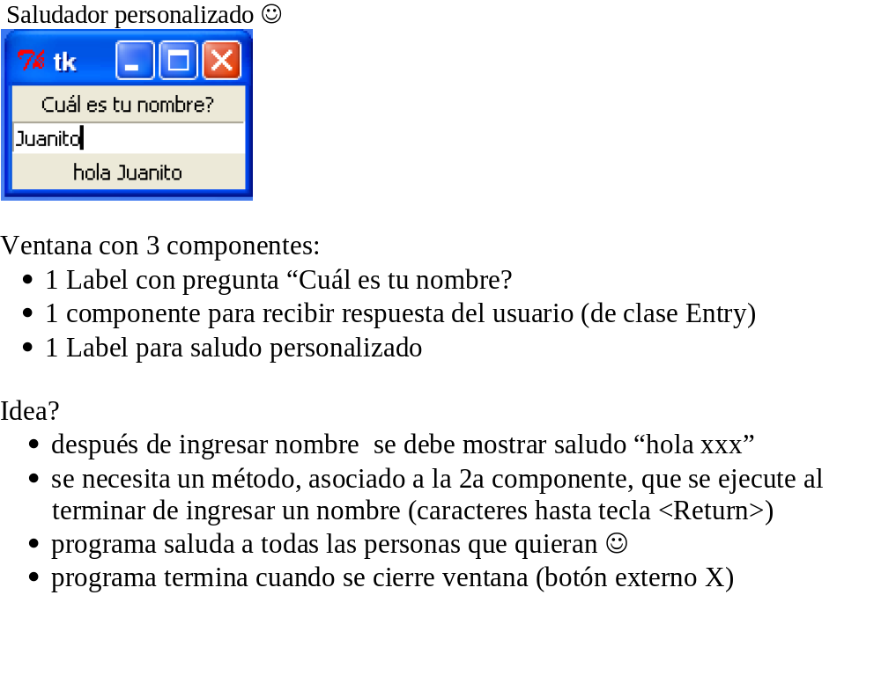

Slide 7
from Tkinter import *
#metodo que se ejecuta en caso de ingresar un nombre
def saludar(x):
r=respuesta.get() #obtener respuesta
saludo.config(text="hola "+r)
#programa que saluda
ventana = Tk()
pregunta = Label(ventana,text="Cuál es tu nombre?")
pregunta.pack()
#componente para ingresar nombre
respuesta = Entry(ventana)
respuesta.pack()
respuesta.bind("<Return>",saludar)
#componente para mostrar saludo
saludo=Label(ventana)
saludo.pack()
ventana.mainloop()

Slide 8
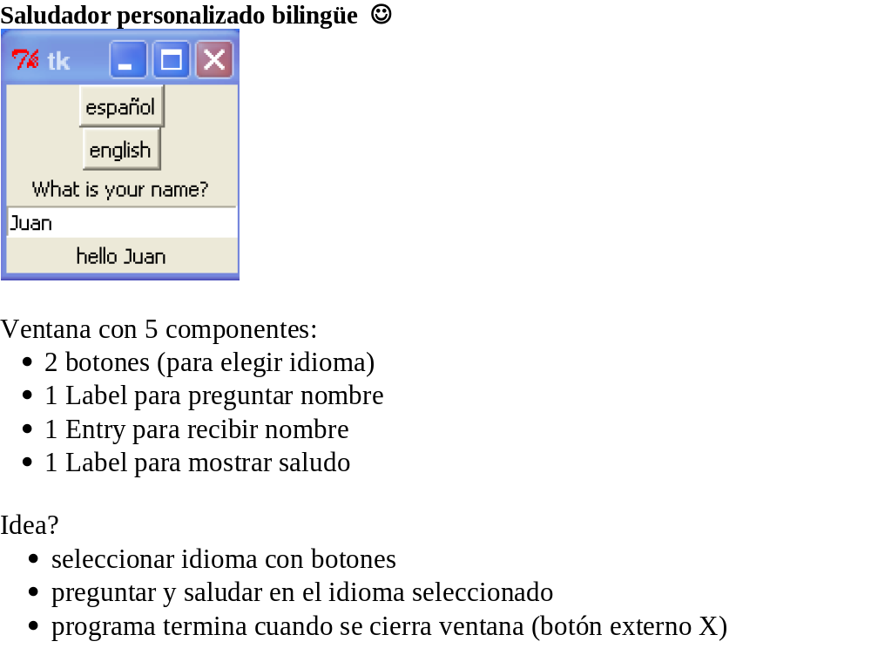

Slide 9
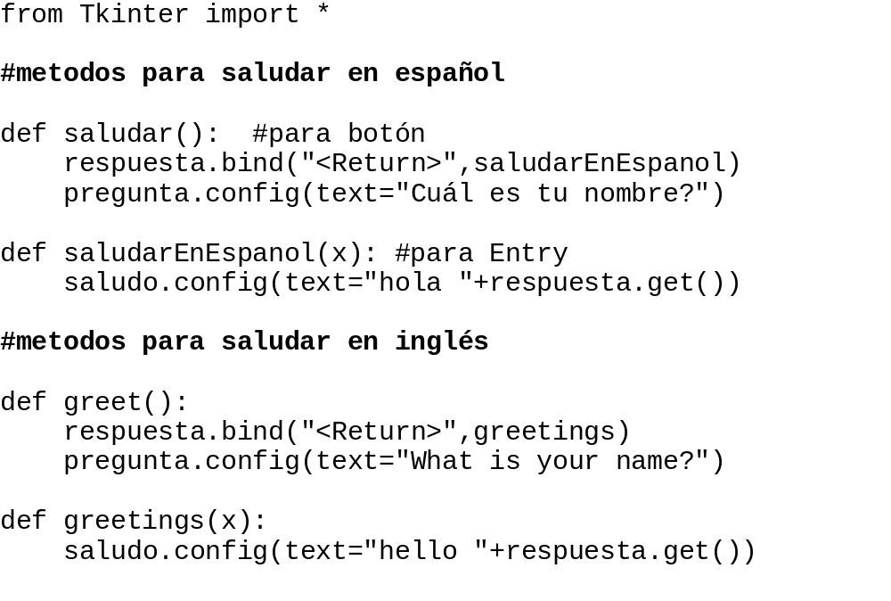

Slide 10
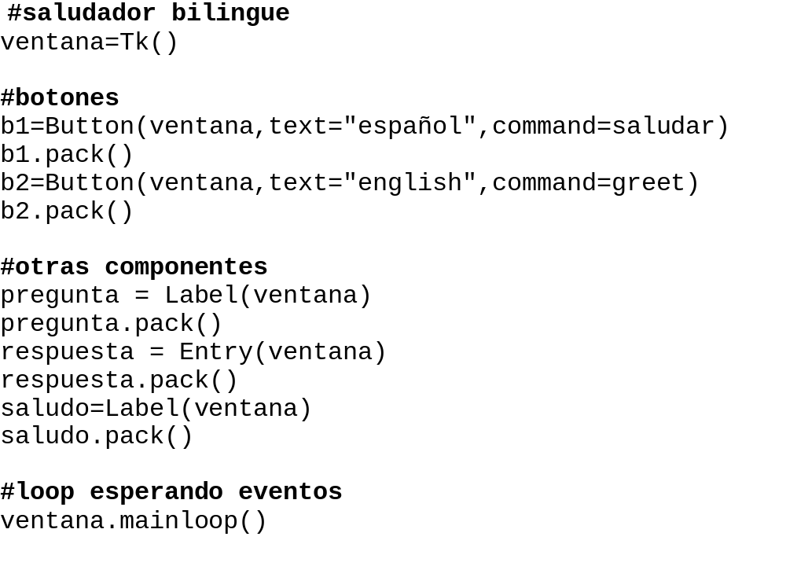

Slide 11
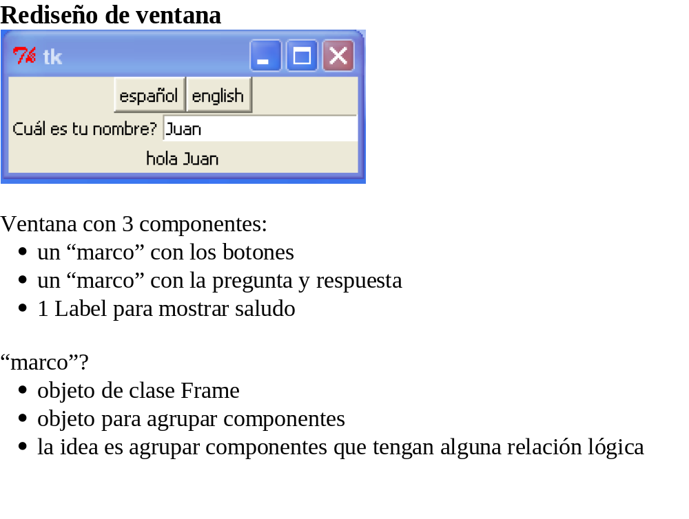

Slide 12
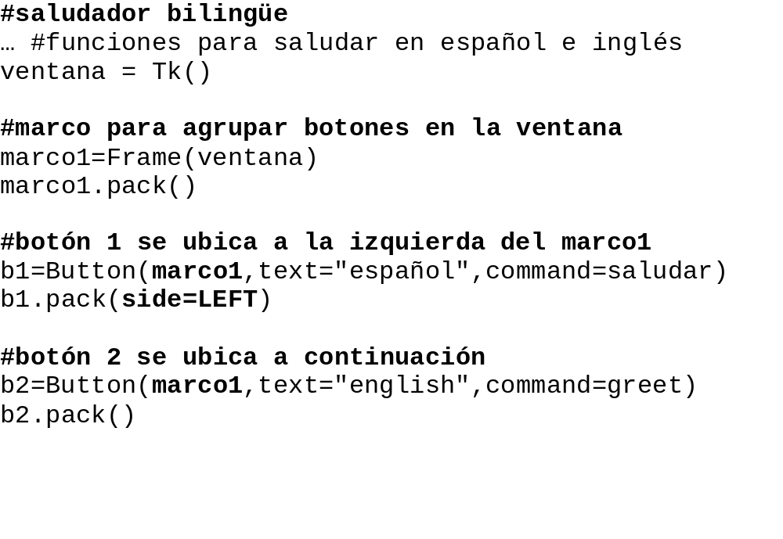

Slide 13
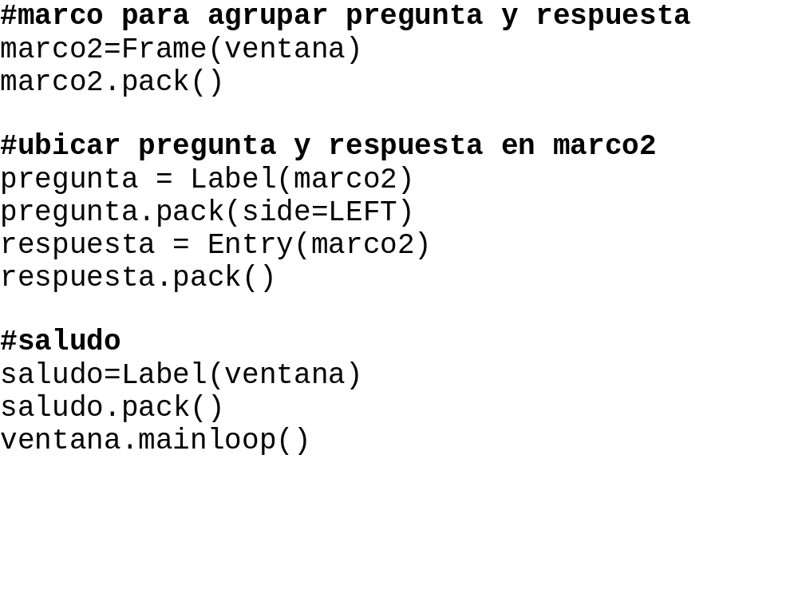

Slide 14
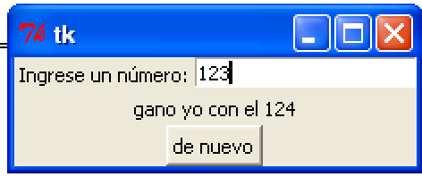
Ejercicio. Programa que nunca pierde ☺
Cada vez que se ingrese un N° responder con uno más ☺
Botón “de nuevo” debe limpiar la frase “Gano yo con el x” ☺

Slide 15
from Tkinter import *
#métodos para Entry y Button
#obtener n° y mostrar mensaje
def mostrarMensaje(x):
n=int(respuesta.get())
mensaje.config(text="gano yo con el "+str(n+1))
#limpiar mensaje
def jugarDeNuevo():
mensaje.config(text="")

Slide 16
#Jalisco: programa que nunca pierde
ventana = Tk()
#marco para agrupar pregunta y respuesta
marco=Frame(ventana)
marco.pack()
pregunta=Label(marco,text="Ingrese un número:")
pregunta.pack(side=LEFT)
respuesta=Entry(marco)
respuesta.pack()
respuesta.bind("<Return>",mostrarMensaje)
#mensaje y boton en ventana
mensaje=Label(ventana)
mensaje.pack()
boton=Button(ventana,text="de nuevo",command=jugarDeNuevo)
boton.pack()
ventana.mainloop()

Slide 17
Estructura de uso común
Clase para interfaz con el usuario
  componentes
  métodos para atender eventos
Programa
  crea objeto para la ventana
  crea objeto para la interfaz (de la ventana)
  “loop” de espera de eventos

Slide 18
from Tkinter import *
class Interfaz:
#constructor: define e inicializa componentes
def __init__(self,ventana):
#marco para pregunta y respuesta
marco=Frame(ventana)
marco.pack()
self.pregunta=Label(marco,text="Ingrese un número:")
self.pregunta.pack(side=LEFT)
self.respuesta = Entry(marco)
self.respuesta.pack()
self.respuesta.bind("<Return>",self.mostrarMensaje)
#mensaje y botón a ventana
self.mensaje=Label(ventana)
self.mensaje.pack()
self.boton=Button(ventana,text="de nuevo", \
command=self.jugarDeNuevo)
self.boton.pack()

Slide 19
#métodos para eventos
def mostrarMensaje(self,x):
n=int(self.respuesta.get())
self.mensaje.config(text="gano yo con el "+str(n+1))
def jugarDeNuevo(self):
self.mensaje.config(text="")#limpiar mensaje
self.respuesta.delete(0,END)#limpiar respuesta
#Jalisco: programa que nunca pierde
ventana = Tk()
I=Interfaz(ventana) #o Interfaz(ventana)
ventana.mainloop()
Nota. clase Interfaz podría grabarse en otro archivo

